Slide 1




Jornadas Técnicas del IFIC
Monitorización de las transferencias del TIER2 con ELK
Javier Aparisi Pozo, en nombre del equipo GRID del IFIC
13 de Marzo de 2018

Slide 2
Índice
Modelo de computación de ATLAS en Run 2
Federación española: facilidad del IFIC
Pila ELK
Configuración de ELK
Características de transferencias del TIER2-3
Cómo usar esto para resolver problemas
Conclusiones

Slide 3
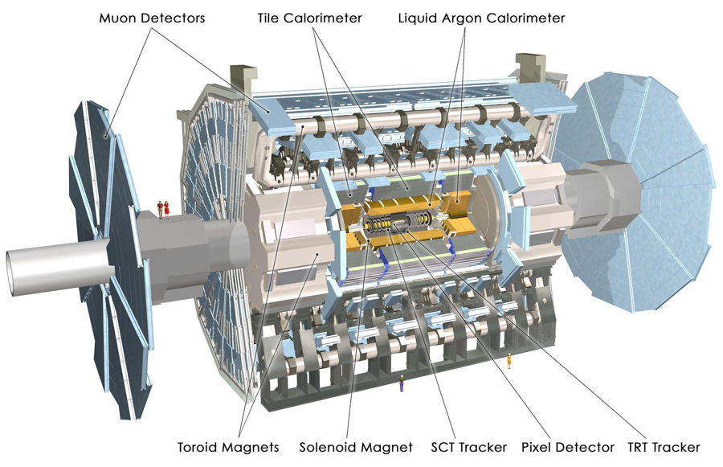
1. Modelo de computación de ATLAS en Run 2
TIER 1
TIERs 2
TIER 1
TIERs 2
TIER 0
TIER 1
TIERs 2

Slide 4
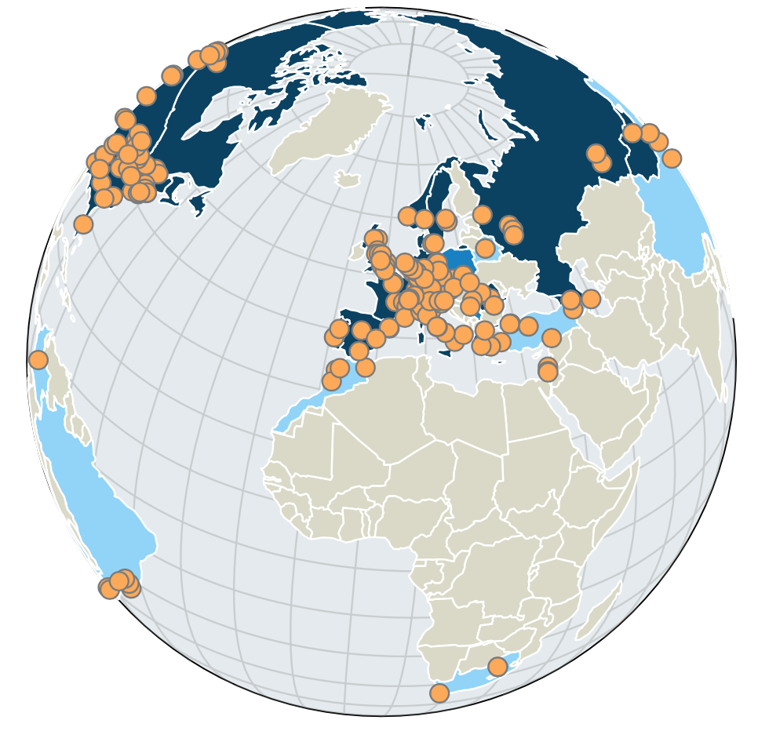
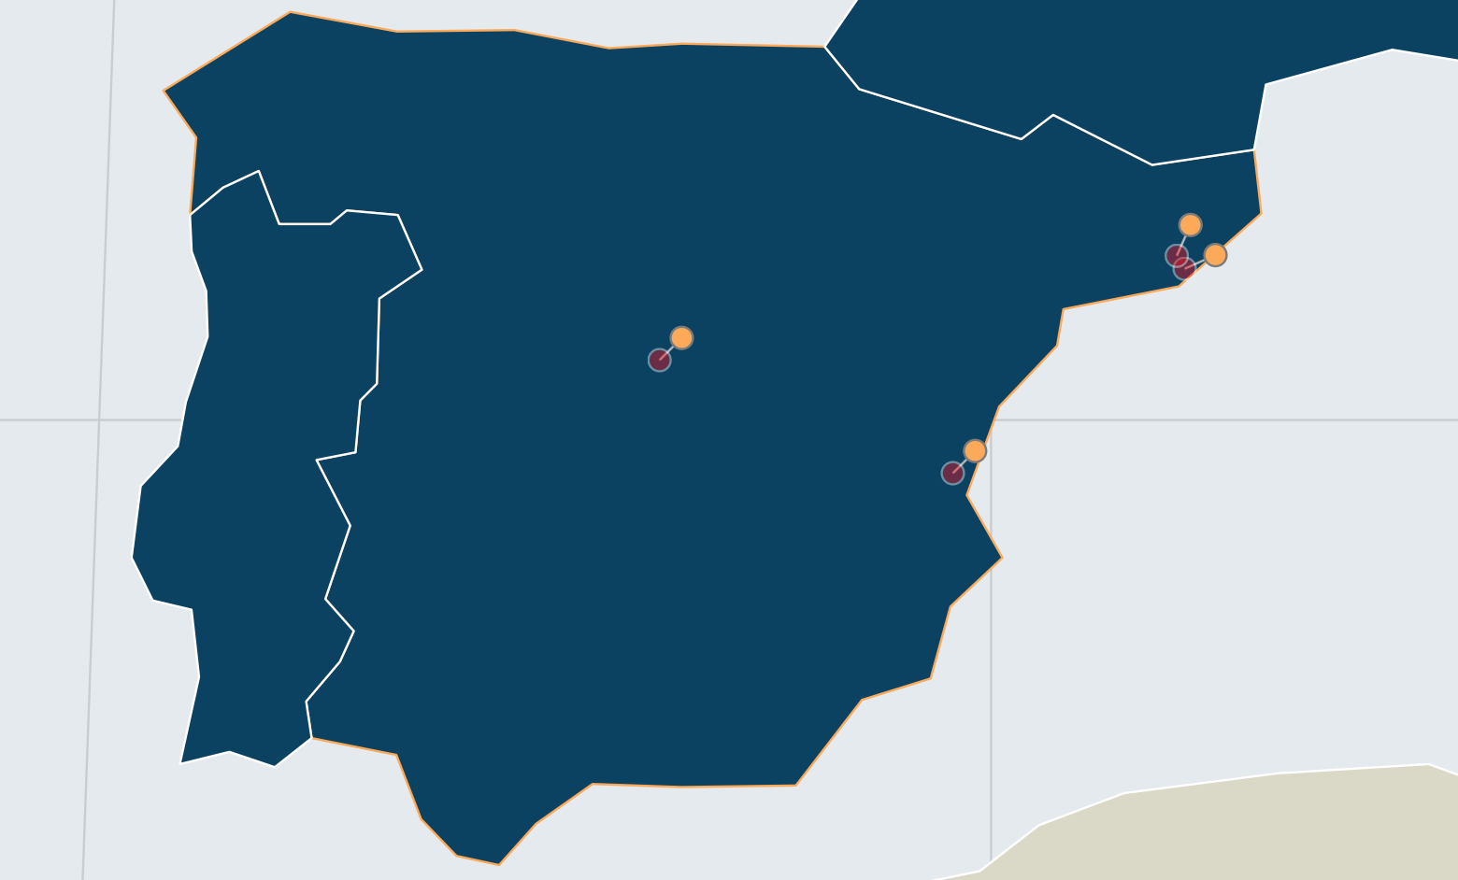
1. Modelo de computación de ATLAS en Run 2
TIERs 2
TIER 0
TIERs 2

Slide 5
2. Federación española: facilidad del IFIC
TRANSFER
RETRIEVE
STORAGE
GRIDFTP
TIERs 2
GRIDFTP
GRIDFTP
XrootD
WebDAV
TIER 0
Local TIER2 and TIER3 Storage: LUSTRE
TIERs 2

Slide 6




3. Pila ELK
LOG RECORD
IP (v4 or v6)
FILE (SIZE)
HOST
TYPE
TIMESTAMP
…
This protocol produces a record with certain metric
GRIDFTP
SERVERS
TRANSFER
TRANSFER

Slide 7
4. Configuración de ELK (1)
Filebeat (“transportador” de logs para archivos locales) se instala como agente en los servidores de GRIDFTP y redirecciona los registros generados a Logstash.
El procesado de Logstash se divide en tres secciones: input, filtrado y output.
Durante el filtrado de cada registro, algunas herramientas de interés son usadas para construir nuevos campos a partir de los existentes:
  Geolocalización IP mediante el acceso a la base de datos de Geolite
  DNS inverso -> resuelve la dirección IP a Fully Qualify Domain Name

Slide 8
4. Configuración de ELK (2)
Una vez un registro es totalmente procesado, el output envía la información relevante a Elastic-search
Elastic-search necesita un índice (database) bajo el cual almacenar el evento y, además, un template para definir y manejar apropiadamente las variables y campos asociados a dicho registro.
Configurar el acceso de Kibana a Elastic-search: para analizar los eventos, necesitamos proporcionar el índice bajo el cual se han almacenado (otras opciones de monitoring son posibles, como Grafana, dashboard, etc.)

Slide 9
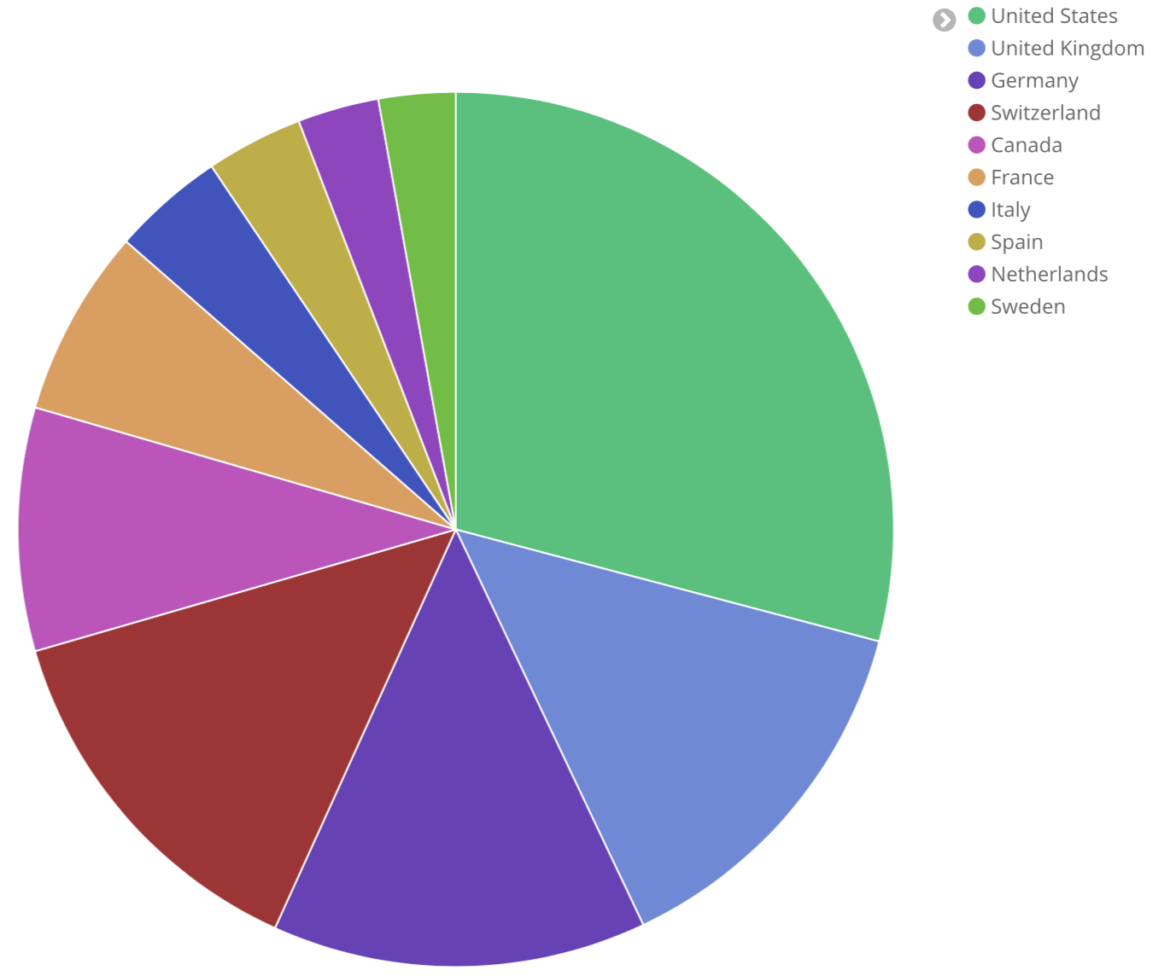
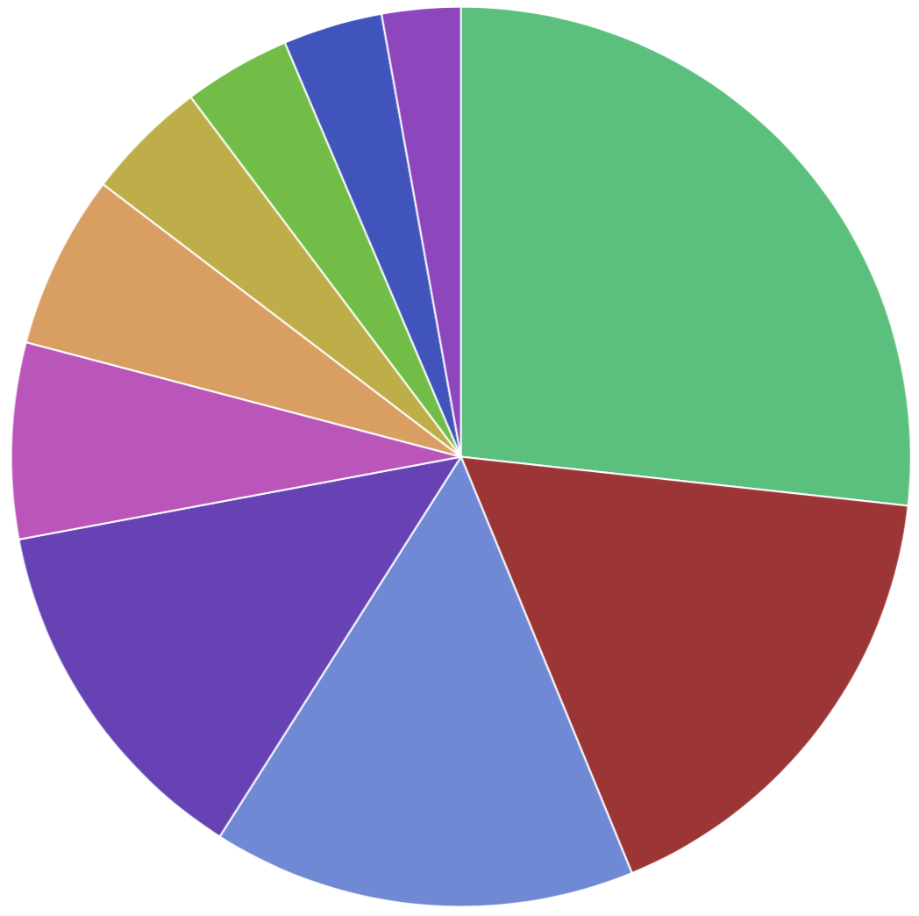
5. Características de transferencias del TIER2-3
29 %
889 TB
26 %
> 2.5 M.
13.7 %
410 TB
14 %
413 TB
13 %
> 1.2 M.
17 %
> 1.6 M.
13.8 %
412 TB
15 %
> 1.4 M.
Número de bytes - PAISES - Número de transferencias

Slide 10
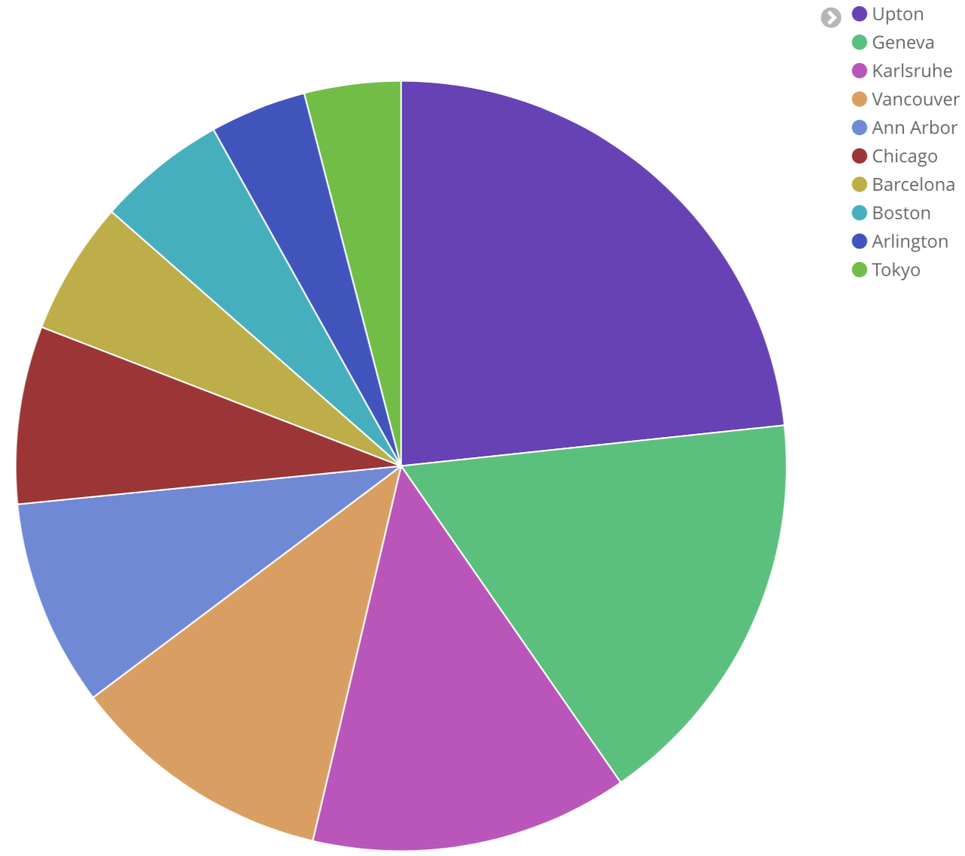
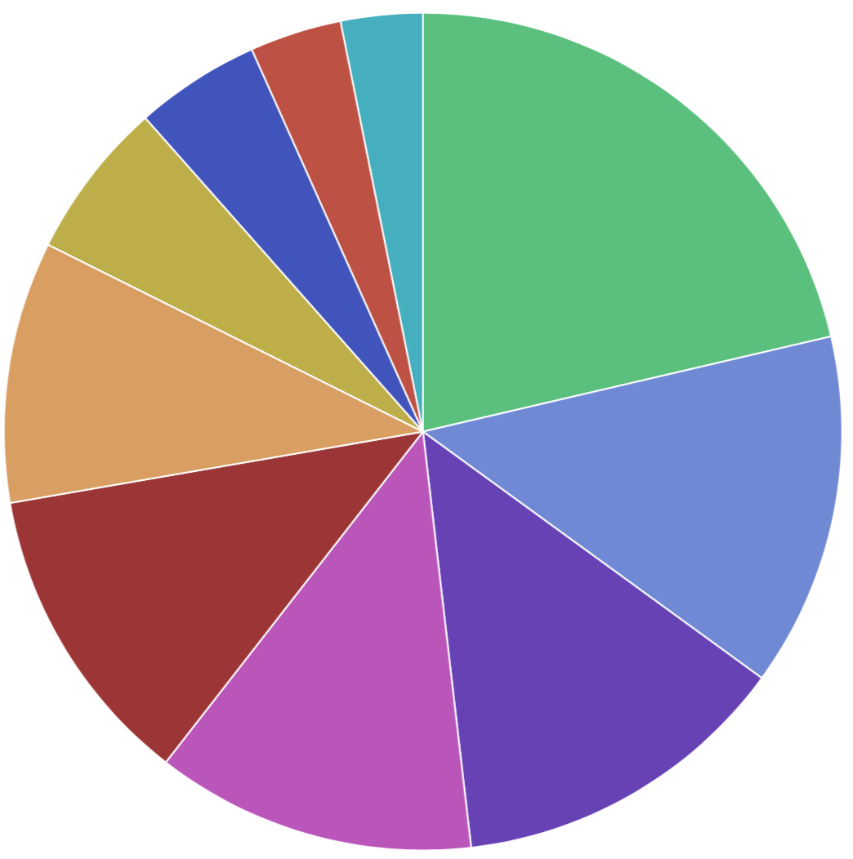
5. Características de transferencias del TIER2-3
23 %
338 TB
21 %
> 1 M.
14 %
711 mil
17 %
284 TB
11 %
184 TB
13 %
684 mil
13 %
222 TB
12 %
642 mil
Número de bytes - CIUDADES - Número de transferencias

Slide 11
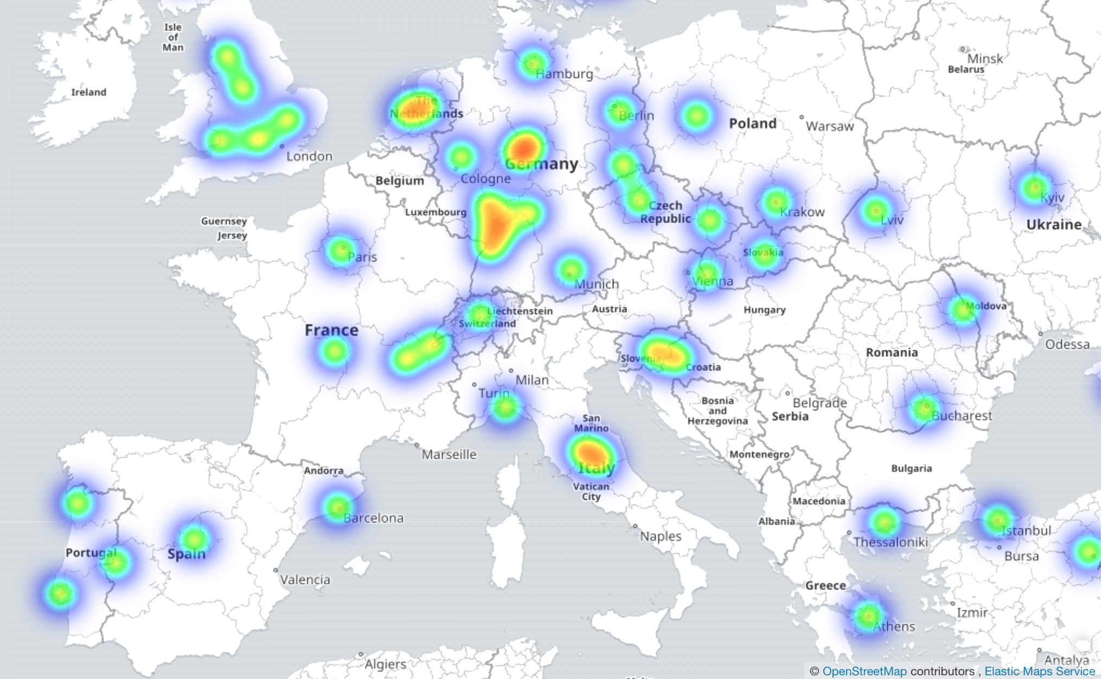
5. Características de transferencias del TIER2-3

Slide 12
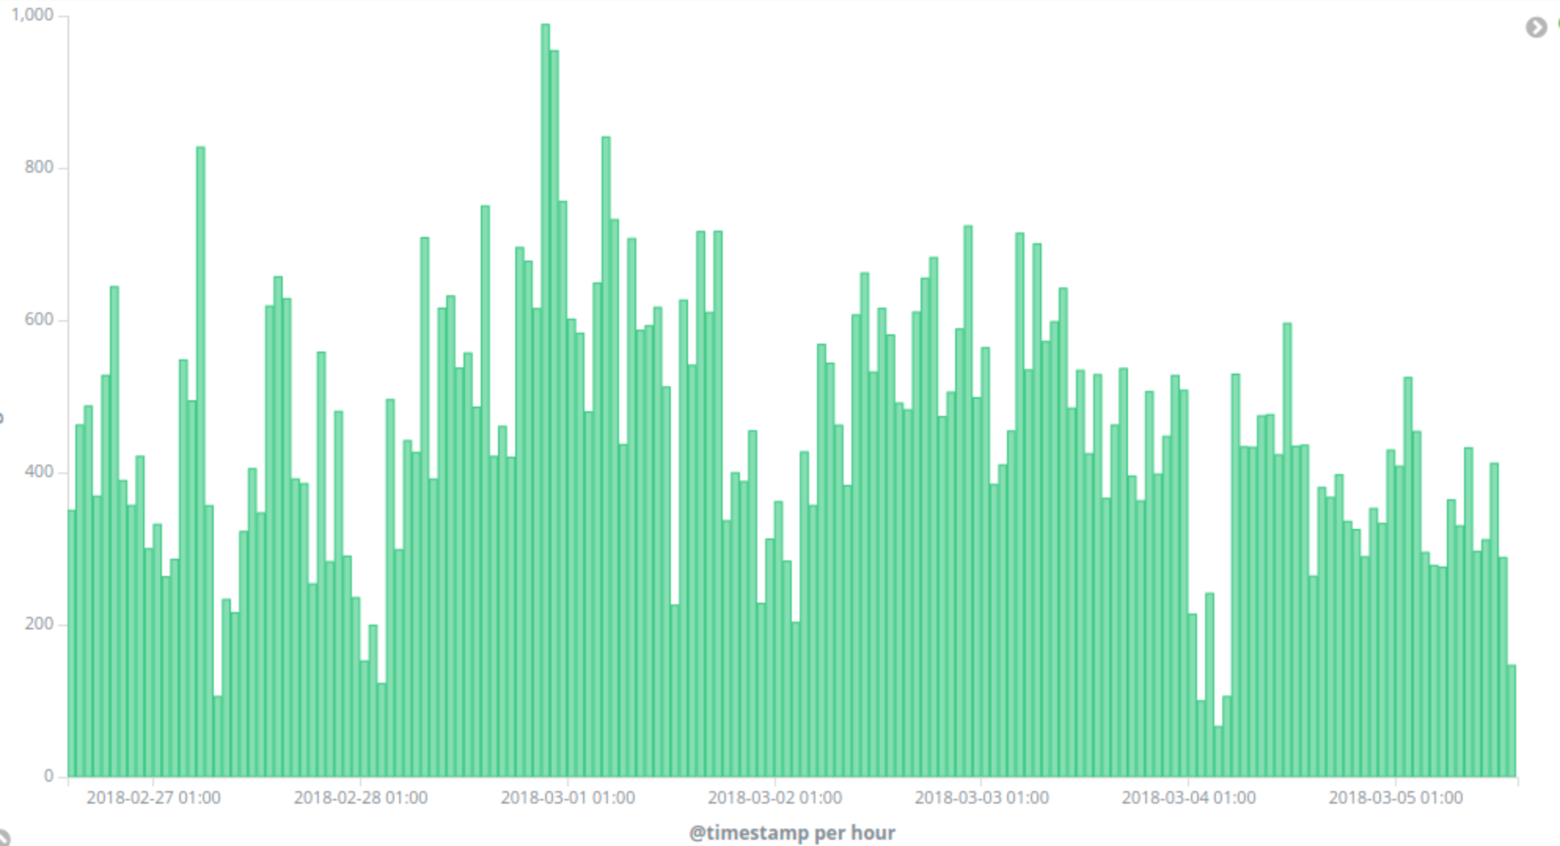
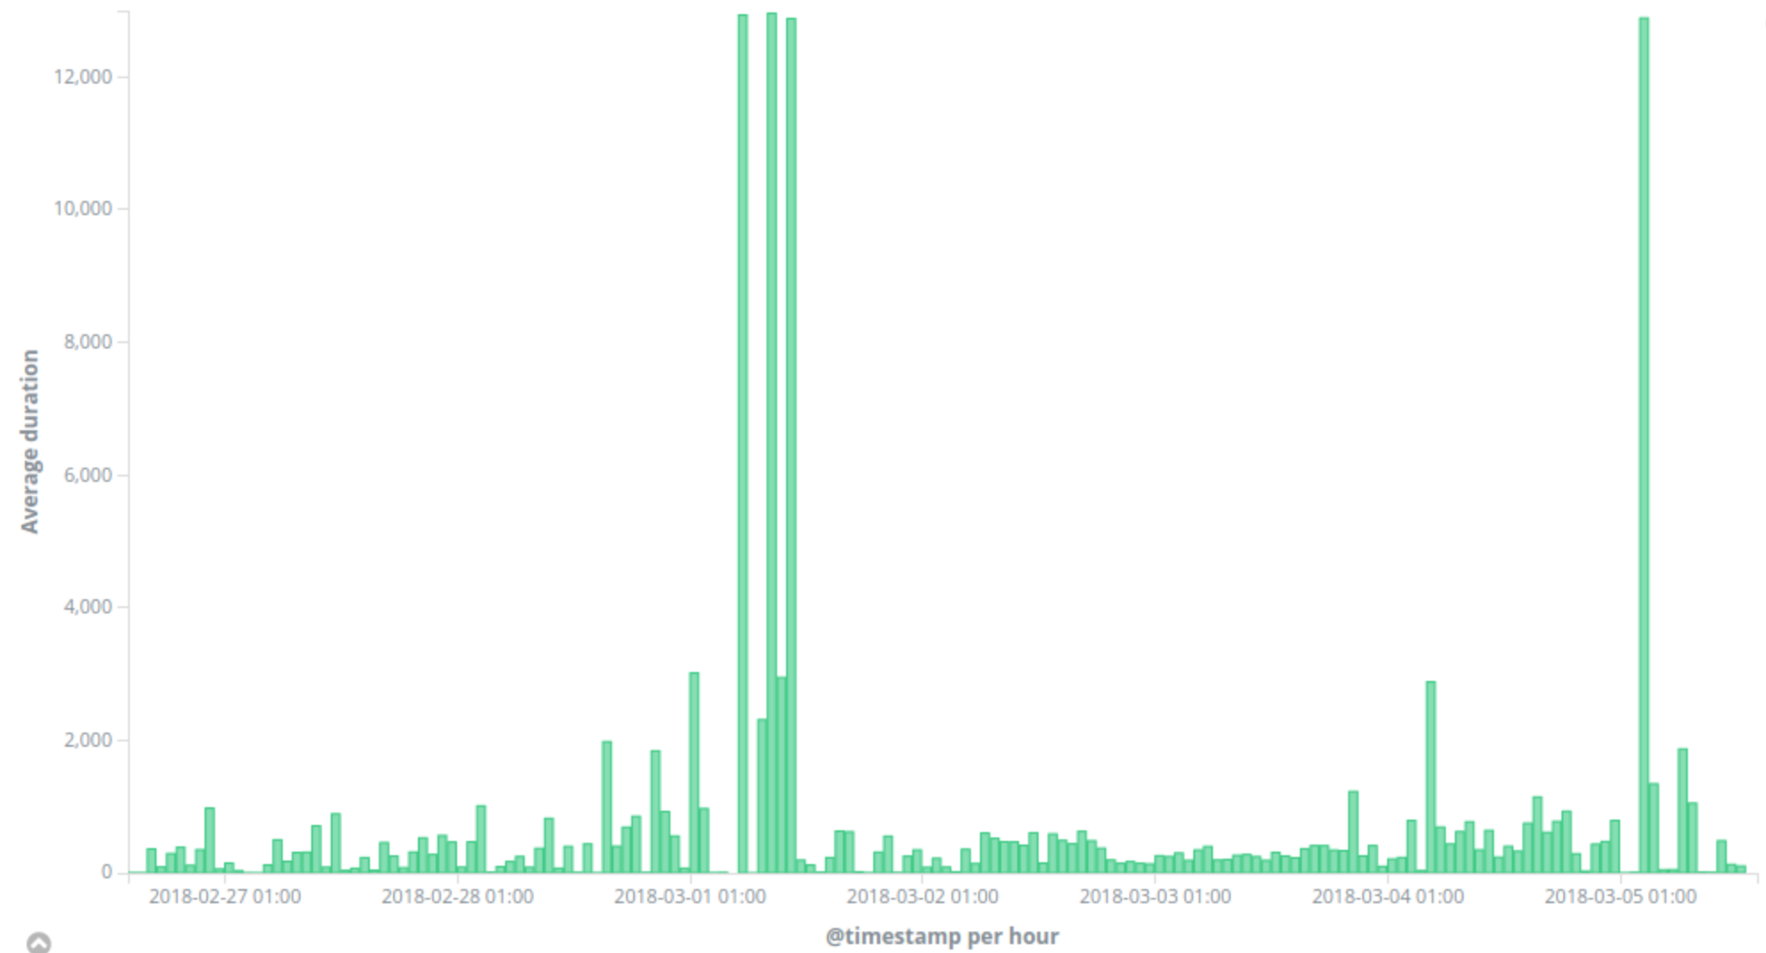
6. Cómo usar esto para resolver problemas
CERN
(SUIZA)
Duracion media de transferencias
IN2P3
(FRANCIA)

Slide 13
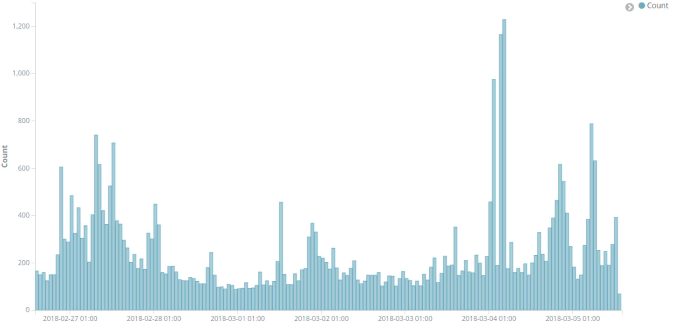
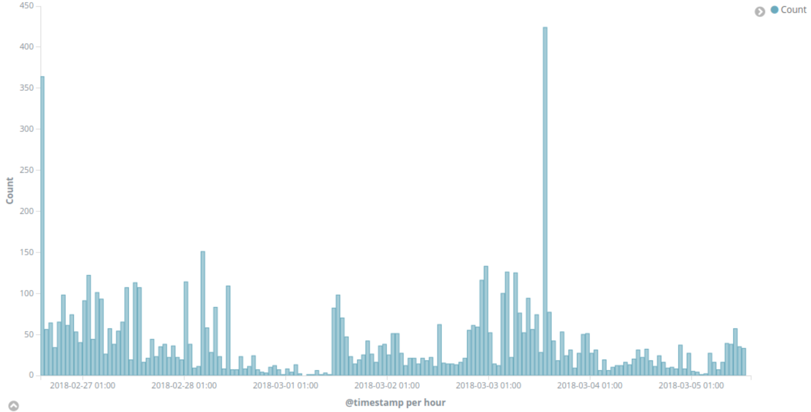
6. Cómo usar esto para resolver problemas
CERN
(SUIZA)
Numero de transferencias
IN2P3
(FRANCIA)

Slide 14
6. Conclusiones
Servicio de monitorización de las transferencias al TIER2-3 de los servers GRIDFTP
Herramienta útil (eficiencia mejorable) para diagnóstico de problemas de transferencia con otros sites -> creación de dashboards
Monitorización de los registros de XrootD está en marcha.
Diseño de estrategia de análisis de los datos

Slide 15
¡¡Gracias por vuestra atención !!

